Slide 1


WSL – Workshop de Software Livre
FISL 15 – Fórum Internacional de Software Livre
WSL – Workshop de Software Livre
Sistema de Acompanhamento de Missão para Plataforma Experimental em Robótica Subaquática
Marcos Vinicius Scholl
marcos.vinicius.scholl@gmail.com
Carlos Rodrigues Rocha
carlos.rocha@riogrande.ifrs.edu.br
orientador
Maio/2014

Slide 2
WSL – Workshop de Software Livre
Motivação
Sistema de Acompanhamento de Missão para Plataforma Experimental em Robótica Subaquática
2/9
Notes:
2

Slide 3
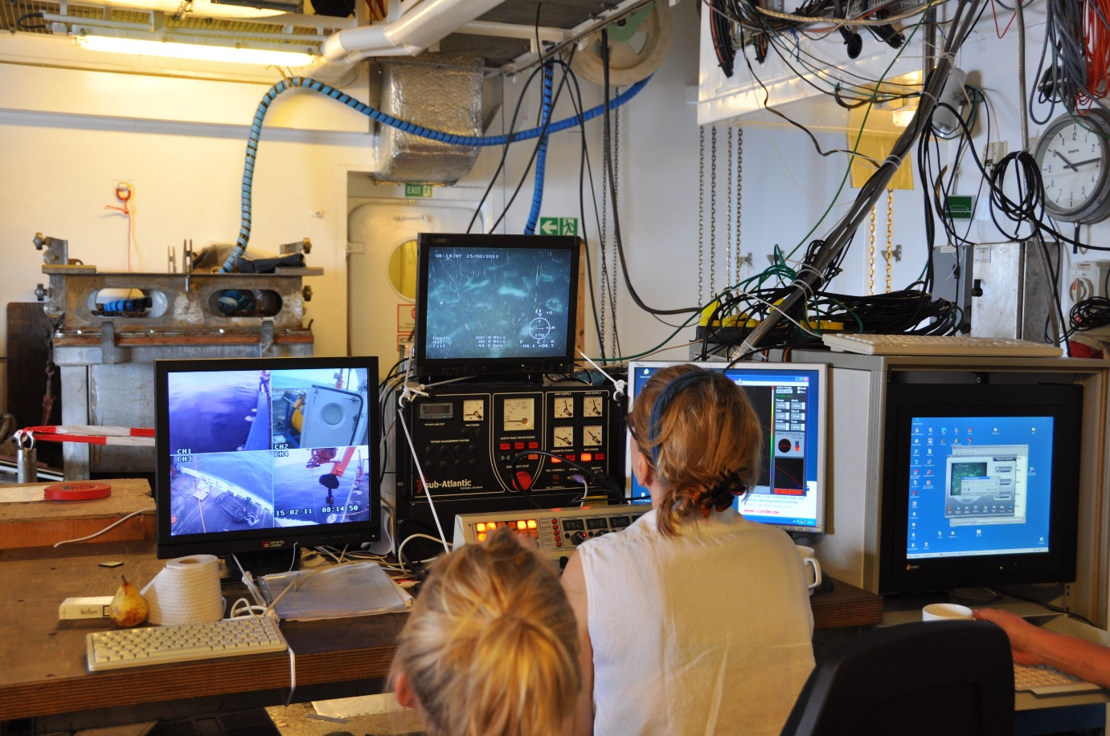
WSL – Workshop de Software Livre
O que é o Sistema de Acompanhamento de Missão?
http://genus.zmaw.de/ROV-Video-Clips.2174+M55e234dd01a.0.html
Sistema de Acompanhamento de Missão para Plataforma Experimental em Robótica Subaquática
3/9

Slide 4
WSL – Workshop de Software Livre
Tecnologias Utilizadas.
  Hardware:
    Arduino
    Raspberry Pi
    Sensor IMU, sensor pressão, Joystick, teclado, Câmera 5mpx, propulsor
  Software:
    UUV
      FreeIMU, OpenCV, Gstreamer, Arduino
    MMCS
      Python, PySide, Qt, QWT, Pyro, Kast, FreeIMU
Sistema de Acompanhamento de Missão para Plataforma Experimental em Robótica Subaquática
4/9

Slide 5
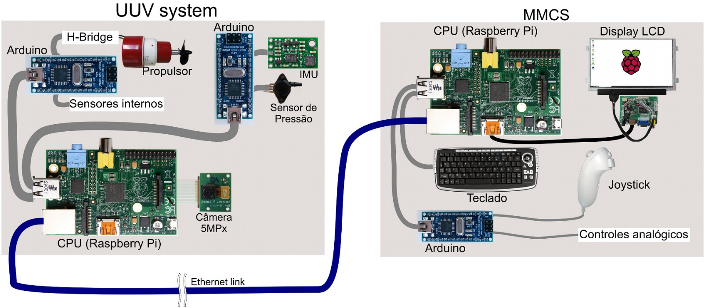
WSL – Workshop de Software Livre
Hardware da Plataforma
Sistema de Acompanhamento de Missão para Plataforma Experimental em Robótica Subaquática
5/9
Notes:
5

Slide 6
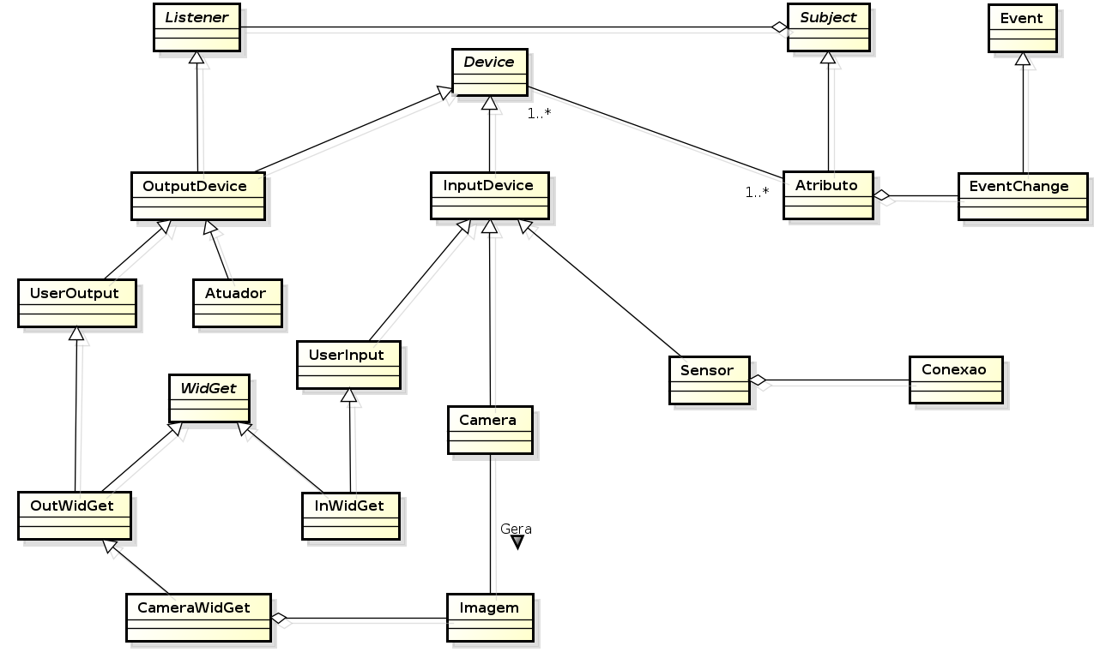
WSL – Workshop de Software Livre
Diagrama de Classes do MMCS
Sistema de Acompanhamento de Missão para Plataforma Experimental em Robótica Subaquática
6/9

Slide 7
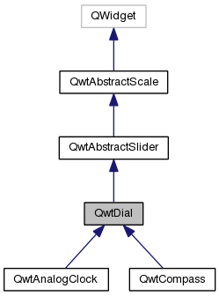
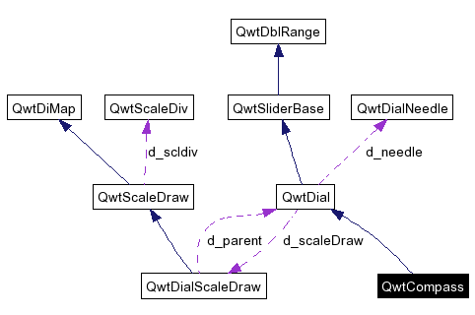
WSL – Workshop de Software Livre
Uso do QWT e Herança.
Sistema de Acompanhamento de Missão para Plataforma Experimental em Robótica Subaquática
7/9

Slide 8
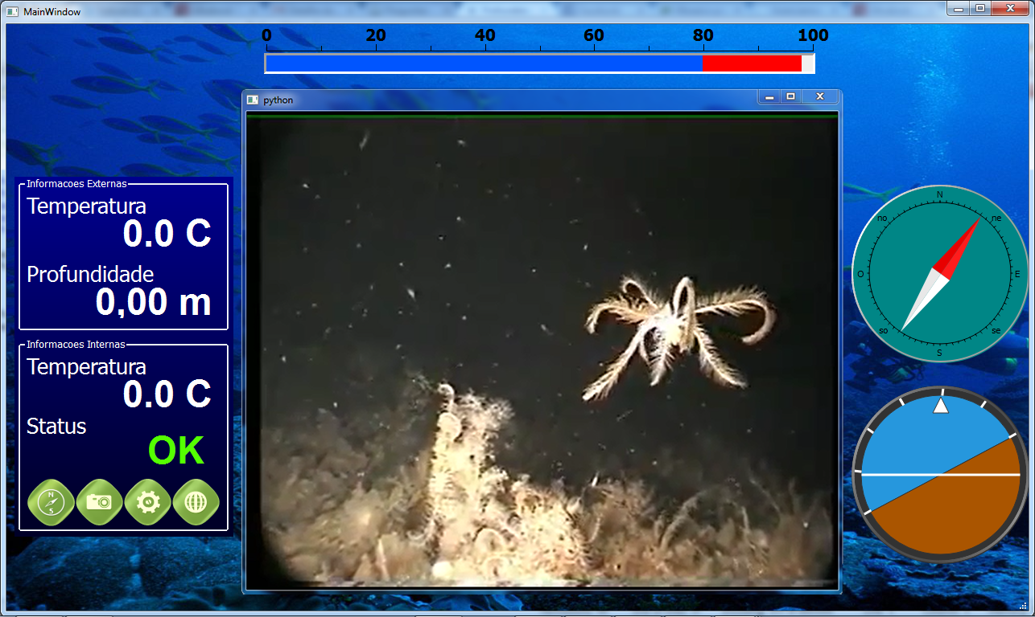
WSL – Workshop de Software Livre
Resultados obtidos.
Sistema de Acompanhamento de Missão para Plataforma Experimental em Robótica Subaquática
8/9

Slide 9
WSL – Workshop de Software Livre
Perguntas?
Obrigado!
carlos.rocha@riogrande.ifrs.edu.br, marcos.vinicius.scholl@gmail.com
Sistema de Acompanhamento de Missão para Plataforma Experimental em Robótica Subaquática
9/9

